Slide 1
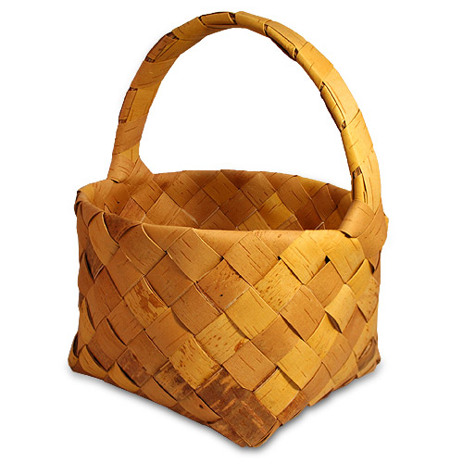
Лукошко.

Slide 2
